Slide 1

LIUYUSHENG
Redis高可用方案
浙江大学-中移在线联合实验室

Slide 2
Redis高可用技术解决方案总结
Redis可用方案
Redis单副本
Redis多副本（主从）
Redis Sentinel（哨兵）
Redis Cluster
Redis自研

Slide 3
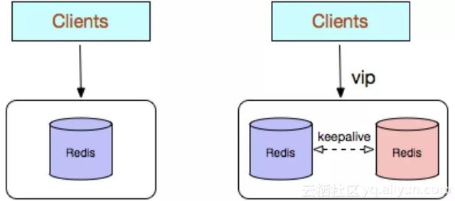
Redis单副本

Slide 4
应用场景： Redis单副本Redis单副本，采用单个Redis节点部署架构，没有备用节点实时同步数据，不提供数据持久化和备份策略，适用于数据可靠性要求不高的纯缓存业务场景。
优点：
架构简单，部署方便； 高性价比：缓存使用时无需备用节点（单实例可用性可以用supervisor或crontab保证），当然为了满足业务的高可用性，也可以牺牲一个备用节点，但同时刻只有一个实例对外提供服务； 高性能。
缺点：
不保证数据的可靠性； 在缓存使用，进程重启后，数据丢失，即使有备用的节点解决高可用性，但是仍然不能解决缓存预热问题，因此不适用于数据可靠性要求高的业务； 高性能受限于单核CPU的处理能力（Redis是单线程机制），CPU为主要瓶颈，所以适合操作命令简单，排序、计算较少的场景。

Slide 5
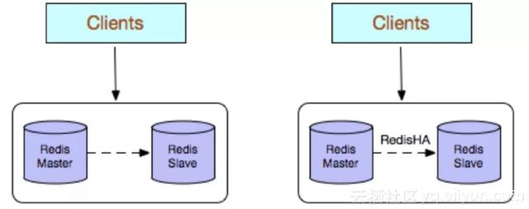
Redis多副本（主从）

Slide 6
应用场景： Redis多副本，采用主从（replication）部署结构，相较于单副本而言最大的特点就是主从实例间数据实时同步，并且提供数据持久化和备份策略。主从实例部署在不同的物理服务器上，根据公司的基础环境配置，可以实现同时对外提供服务和读写分离策略。
优点：
高可靠性：采用双机主备架构，开启数据持久化功能和配置合理的备份策略，能有效的解决数据误操作和数据异常丢失的问题； 读写分离策略：从节点可以扩展主库节点的读能力，有效应对大并发量的读操作。
缺点：
故障恢复复杂，需要手动将一个从节点晋升为主节点，整个过程需要人为干预，比较繁琐； 主库的写能力受到单机的限制，主库执行全量备份的同时可能会造成毫秒或秒级的卡顿；又由于COW机制，导致极端情况下的主库内存溢出，程序异常退出或宕机；主库节点生成备份文件导致服务器磁盘IO和CPU（压缩）资源消耗；发送数GB大小的备份文件导致服务器出口带宽暴增，阻塞请求。

Slide 7
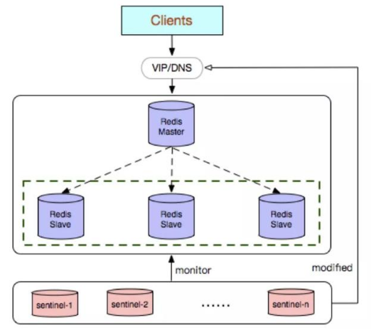
Redis Sentinel（哨兵）

Slide 8
应用场景： Redis Sentinel是社区版本推出的原生高可用解决方案，其部署架构主要包括两部分：Redis Sentinel集群和Redis数据集群。其中Redis Sentinel集群是由若干Sentinel节点组成的分布式集群，可以实现故障发现、故障自动转移、配置中心和客户端通知。Redis Sentinel的节点数量要满足2n+1（n>=1）的奇数个。
优点：
Redis Sentinel集群部署简单； 能够解决Redis主从模式下的高可用切换问题；可极大满足Redis大容量或高性能的业务需求； 可以实现一套Sentinel监控一组Redis数据节点或多组数据节点。
缺点：
部署相对Redis主从模式要复杂一些， 资源浪费，Redis数据节点中slave节点作为备份节点不提供服务； Redis Sentinel主要是针对Redis数据节点中的主节点的高可用切换，对Redis的数据节点做失败判定分为主观下线和客观下线两种，对于Redis的从节点有对节点做主观下线操作，并不执行故障转移。 不能解决读写分离问题，实现起来相对复杂。

Slide 9
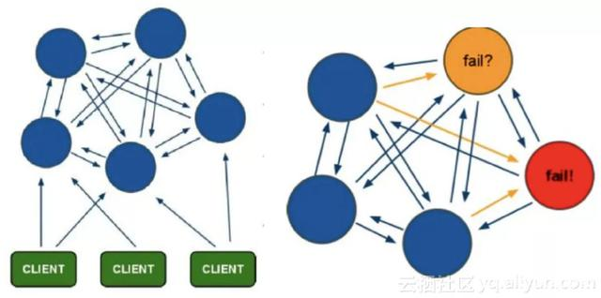
Redis Cluster

Slide 10
应用场景： Redis Cluster是社区版推出的Redis分布式集群解决方案，主要解决Redis分布式方面的需求，比如，当遇到单机内存，并发和流量等瓶颈的时候，Redis Cluster能起到很好的负载均衡的目的。Redis Cluster集群节点最小配置6个节点以上（3主3从），其中主节点提供读写操作，从节点作为备用节点，不提供请求，只作为故障转移使用。Redis Cluster采用虚拟槽分区，所有的键根据哈希函数映射到0～16383个整数槽内，每个节点负责维护一部分槽以及槽所印映射的键值数据。
优点：
无中心架构； 可动态调整数据分布； 可扩展性：节点可动态添加或删除； 高可用性：部分节点不可用时，集群仍可用。用投票机制完成Slave到Master的角色提升； 降低运维成本，提高系统的扩展性和可用性。
缺点：
Client实现复杂，驱动要求实现Smart Client，缓存slots mapping信息并及时更新，提高了开发难度，客户端的不成熟影响业务的稳定性。目前仅JedisCluster相对成熟，异常处理部分还不完善，比如常见的“max redirect exception”。 节点会因为某些原因发生阻塞（阻塞时间大于clutser-node-timeout），被判断下线，这种failover是没有必要的。 数据通过异步复制，不保证数据的强一致性。

Slide 11
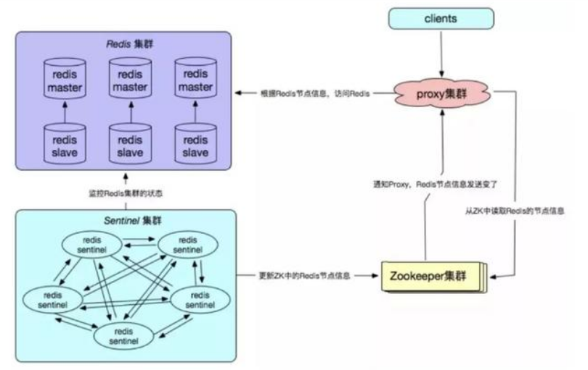
Redis自研

Slide 12
应用场景： Redis自研的高可用解决方案，主要体现在配置中心、故障探测和failover的处理机制上，通常需要根据企业业务的实际线上环境来定制化。
优点：
高可靠性、高可用性； 自主可控性高； 贴切业务实际需求，可缩性好，兼容性好。
缺点：
实现复杂，开发成本高； 需要建立配套的周边设施，如监控，域名服务，存储元数据信息的数据库等，维护成本高。

Slide 13
可行性方案
容器化Redis多副本（主从）
进度完成：搭建部署完成完成一部分验证测试工作
下一步：进一步验证多master节点可行性
容器化Redis Cluster
进度完成：搭建部署完成，保证数据节点关联正常
下一步：进一步验证意外场景下容器化集群的高可用性

Slide 14


WRITE A TITLE IN THIS SECTION
感谢聆听

